Slide 1
Linux系统编程
数学与计算机学院
教师：朱萍

Slide 2
本课程的主要内容
Linux基础知识（2学时）
Linux文件系统（8学时）
Linux系统管理（2学时）
Linux网络管理及应用（2学时）
Linux Shell编程（6学时）
Linux下C编程（6学时）
Linux下进程通信（6学时）
Linux下线程通信（4学时）
Linux文件接口编程（6学时）
Linux图形系统概述（2学时）
Linux 网络编程（4学时）

Slide 3
Linux文件系统
Linux文件系统的概念
Linux文件系统的目录结构
Linux文件类型
Linux文件系统类型
vim编辑器
Linux文件的操作命令

Slide 4
Linux 文件的概念
文件的概念
由创建者定义，具有文件名的一组相关元素的集合，文件可以是文本、图片、程序，甚至可以是设备。
Linux中一切皆文件

Slide 5
文件的命名规则
一般不超过255字符；
大小写敏感；
除了“/”之外，所有的字符都合法
避免使用加号、减号或者“.”作为普通文件的第一个字符（Linux下以“.”开头的文件属于隐藏文件，两个典型目录文件：. （当前目录） 和 ..（上层目录） ）
避免使用,空格、制表符、退格和其它一些特殊字符字符@#$%^&*?()[]

Slide 6
Linux下文件扩展名
与Windows下扩展名有很大区别
Linux扩展名与文件类型、可执行等属性没有相关性
例如，file.1和file.abc都是合法的，file.exe未必可以执行
约定俗成：
系统文件:*.conf *.rpm
系统与脚本:*.c *.php
压缩文件:*.tar *.gz

Slide 7
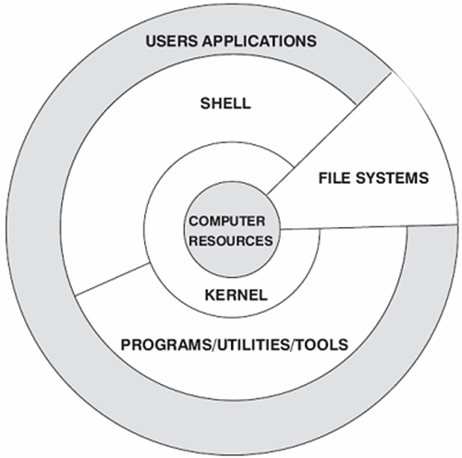
Linux 文件系统的概念
定义：
操作系统中与管理文件有关的软件和数据，称为文件系统。
作用：
文件系统隐藏了系统中硬件设备特征，为用户以及操作系统的其它子系统提供统一的接口，可以方便的使用计算机的存储和输入输出设备。

Slide 8
Linux文件系统的特征
树形目录结构
虚拟文件系统，支持多种类型文件系统
无结构字符流式文件
把设备当文件
Linux文件系统提供丰富的文件和目录操作命令

Slide 9
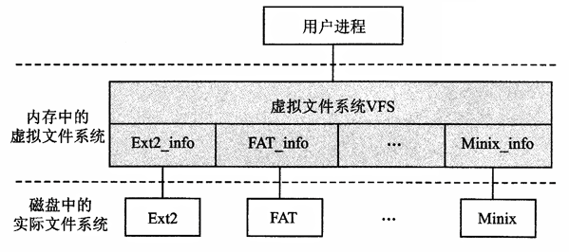
Linux虚拟文件系统
VFS（Virtual File System）
目标：允许不同类型文件系统并存，支持跨文件系统操作。
Notes:
VFS本身不需要永久保存，在使用时通过内核在内存中创建

Slide 10
Linux文件系统
Linux文件系统的概念
Linux文件系统的目录结构
Linux文件类型
Linux文件系统类型
VIM编辑器
Linux文件的操作命令

Slide 11
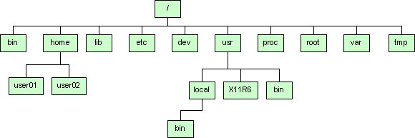
Linux的目录结构
/：根目录，所有目录的起始点，父亲；
bin：二进制可执行命令；
home：用户主目录的起始目录；
lib：共享库目录，类似于.dll文件；
etc：系统管理和配置文件；
dev：与设备（包括外设）有关的文件（unix和linux系统均把设备当成文件）。例如，磁盘驱动、USB驱动，打印机等都放在这个目录；

Slide 12
usr：最大的目录，存许应用程序和文件，下面还包括很多子目录；
local：本地增加的库文件、头文件，可执行文件等
X11R6：X Window相关的；
bin：应用程序
sbin：超级用户的一些管理程序
bin：应用程序目录
include：编程需要的头文件
doc：文档
man：帮助文件
src ：源代码，Linux内核代码也放在这

Slide 13
proc：虚拟文件，就是说它是不存在于某个磁盘上，而是由核心在内存中产生。这个目录用于提供关于系统的信息；
root：系统管理员的主目录；
var：那些不断在扩充着的东西,例如系统的日志文档就在/var/log目录中；
tmp：临时文件；
boot：启动Linux的核心文件。

Slide 14
用户主目录的概念
每个用户都有自己的主目录。
普通用户的主目录在/home下有一个以该用户命名的目录，
root用户作为系统管理员，因为身份特殊所以有自己的主目录，在/root下。
用户：
系统安装时创建
系统管理员增加用户时创建的（以后也可以改变）
例如，我们的linux系统中，在安装过程中创建了用户jkx，那么在/home目录下就会有一个jkx目录，/home/jkx目录就是用户jkx的用户主目录

Slide 15


添加用户命令：useradd
useradd语法格式：
useradd [选项] 用户名
常用选项：
-d 目录名：指定用户主目录为该用户名
-m：创建用户主目录，如果没有指定目录则创建默认的用户主目录
示例：
注意：使用useradd命令添加用户后，如果不使用passwd命令为用户设置密码，此用户将无法登录。

Slide 16
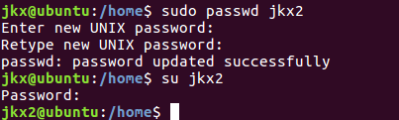
设置密码命令：passwd
用passwd为jkx2设置密码
注意，passwd能使用的前提是你知道管理员权限密码。
Ubuntu安装完毕后，默认root用户没有密码，可以用passwd命令设置root用户密码

Slide 17
几个跟目录相关的符号
“.”表示当前目录；
“..” 表示上层目录；
“~”表示用户主目录；
“-”表示上一次目录

Slide 18
Linux文件系统
Linux文件系统的概念
Linux文件系统的目录结构
Linux文件类型
Linux文件系统类型
VIM编辑器
Linux文件系统的操作命令

Slide 19
Linux文件类型
Linux中一切皆文件。对目录和设备的操作都是文件操作。
文件分为：
普通文件
目录文件
设备文件
链接文件
管道文件（主要作为进程通信使用）

Slide 20

Linux文件类型–普通文件
普通文件：也称磁盘文件，并且能够进行随机的数据存储。
用命令 ls -l 来查看某个文件的属性，可以看到有类似-rwxrwxrwx，第一个符号是标明文件的属性。
- ：表示普通文件。

Slide 21
Linux文件类型–目录文件
目录文件：一种特殊的文件，它是保存其他文件的容器。 在windows中也称为文件夹。
d ：表示目录文件。

Slide 22
路径
路径分为绝对路径和相对路径两类：
A、绝对路径
Linux系统中，绝对路径是从“/”（根目录）开始的，称为完全路径，如/home/user01、/usr/bin。
B、相对路径
Linux系统中，相对路径是从当前目录开始的路径，如./test、../user1、~/test。

Slide 23
Linux文件类型–设备文件
Linux下各种硬件设备都是文件，该类型的文件提供了大多数物理设备的接口。它又分为两种类型：字符型设备和块设备。
字符型设备一次只能读出和写入一个字节的数据，包括调制解调器、终端、打印机、声卡以及鼠标；
块设备必须以一定大小的块来读出或者写入数据，块设备包括CD-ROM、RAM驱动器和磁盘驱动器等。
一般而言，字符设备用于传输数据，块设备用于存储数据。

Slide 24
Linux文件类型–设备文件
c：表示字符设备
b：表示块设备

Slide 25
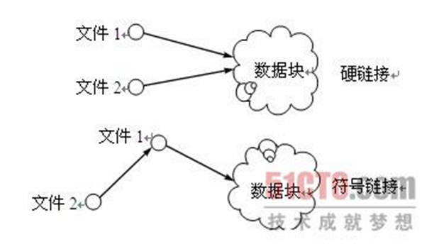
Linux文件类型–链接文件
链接文件是一种特殊类型的文件，Linux包括两种链接：硬链接(Hard Link)和软链接(Soft Link)，软链接又称为符号链接（Symbolic link） 。

Slide 26
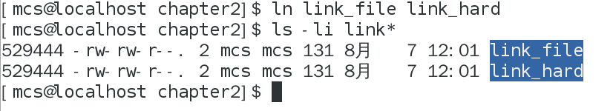
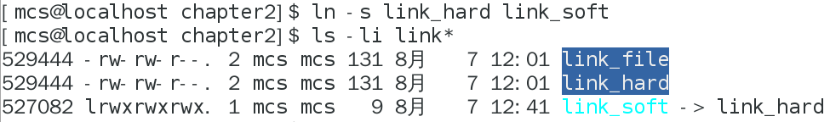
ln命令
ln命令可以创建链接文件
建立硬链接：ln 源文件 目标文件
建立符号链接：ln -s 源文件 目标文件

Slide 27
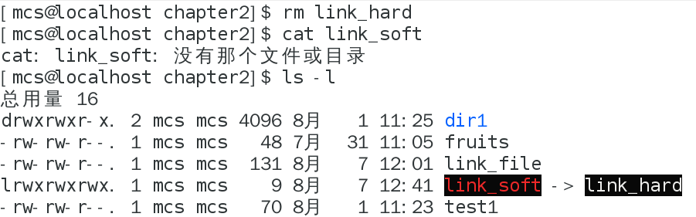
删除符号链接的源文件

Slide 28
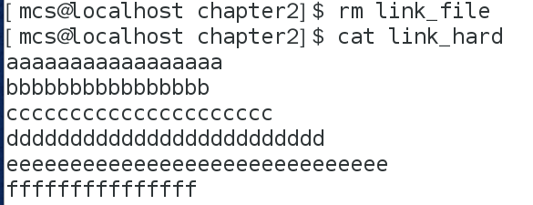
删除硬链接的源文件

Slide 29
两种链接文件的特点
当将符号链接指向的文件删除时，符号链接将无法使用，因为符号链接是通过路径名去找到被链接文件的，而硬链接通过增加被链接文件索引节点计数来达到链接目的，所以即使被链接文件删除了，硬链接仍然可以正常的使用。
硬链接文件有两个限制
1、不允许给目录创建硬链接；
2、只有在同一文件系统中的文件之间才能创建链接。

Slide 30
Linux文件系统
Linux文件系统的概念
Linux文件系统的目录结构
Linux文件类型
Linux文件系统类型
VIM编辑器
Linux文件的操作命令

Slide 31
硬盘分区与文件系统
计算机中存放信息的主要的存储设备就是硬盘，但是硬盘不能直接使用，必须对硬盘进行分割，分割成的一块一块的硬盘区域就是磁盘分区。在传统的磁盘管理中，将一个硬盘分为两大类分区：主分区和扩展分区。主分区是能够安装操作系统，能够进行计算机启动的分区，这样的分区可以直接格式化，然后安装系统，直接存放文件。
在分区中可以安装不同的文件系统
Windows中常用的文件系统FAT16，FAT32，NTFS；
Linux中常用的文件系统有EXT2， EXT3，EXT4，NTFS，FAT，XFS，reiserfs，RAMFS等；

Slide 32
分区与目录的关系
Windows下，目录结构属于分区 ，或者说目录和分区有类似于“一一对应”的关系。
Linux下，分区是物理上的概念，就像我们把一块硬盘分成C:，D:，E:三个区一样，物理上将存储空间分开；目录是逻辑上的概念，文件安排的逻辑结构。
一个分区必须挂载到一个目录下才能使用。分区可以挂载到任何目录。
这看上去也许不是访问分区或设备的最方便的方式，但是这种方式提供了最大的机动性。

Slide 33
Linux文件系统挂载
在 Linux 中将一个文件系统与一个存储设备关联起来的过程称为挂载（mount）。
使用 mount 命令将一个文件系统分区附着到当前文件系统的目录层次中的某个节点，也叫挂载点。

Slide 34
Linux的文件系统的历史
Linux的第一个版本是基于Minix文件系统的。当Linux成熟时，引入了扩展文件系统ext，ext是第一个专门为Linux设计的文件系统。但在稳定性，速度和兼容性方面存在不少缺陷，已经很少使用。
Linux在1994年引入了二级扩展文件系统（second extended file system，ext2），相当高效和稳定。ext2文件系统是非日志文件系统
ext2文件系统经过逐步改进形成了ext3文件系统，这个新的文件系统在设计时牢记了两点，一是成为一个日志文件系统，二是尽可能与原来的ext2文件系统兼容。

Slide 35
Linux的EXT3的特点
目前EXT3文件系统非常稳定可靠，该文件系统具有如下特点：
高可用性
Linux系统使用ext3文件系统后，即使非正常关机，系统也不需要检查文件系统。
数据的完整性
ext3文件系统能够极大地提高文件系统的完整性，避免了意外关机对文件系统的破坏。
文件系统的速度
ext3文件系统的日志功能对磁盘的驱动器读写头进行了优化。

Slide 36
EXT4
Linux内核2.6.28开始正式支持新的文件系统ext4，是ext3的升级版。
与ext3兼容

Slide 37
Linux的物理结构-索引文件

Slide 38
Linux文件系统
Linux文件系统的概念
Linux文件系统的特点
Linux文件系统的目录结构
Linux文件系统类型
VIM编辑器
Linux文件系统的操作命令

Slide 39
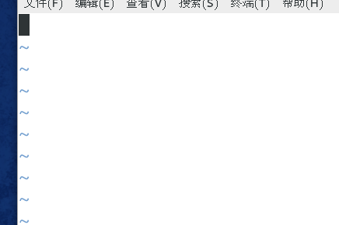
VIM编辑器
VI是Linux和Unix最流行的文本编辑器，VIM是其改进版本
启动vim语法格式：
vi 文件名 //打开或新建文件

Slide 40
Shell提示符
:wq 或 :q 或 :q!
vi或vim
命令模式
见下页
a或i或o
esc
编辑模式
wq：保存退出
q！：强制退出，不保存
q：退出
底部有Insert字样

Slide 41
Vi命令模式下的常用命令
/字符串 ：在文档中查找匹配的字符串
n ：查找下一个
N ：查找上一个
：数字 ： 定位到该数字行
：set number ：显示行号
dd:删除光标所在行
ndd：删除光标所在行及其后面连续n行
yy ：将光标所在行复制到缓冲区
nyy ：n为具体数字，将光标所在行开始
的n行复制到缓冲区
p ：将缓冲区内容粘贴到光标所在行

Slide 42
Vi命令模式下的查找替换
: [range] s/pattern/string/[c,e,g,i]
：后面有空格， s/前面有空格， [ ]不用输入
range 查找范围
1,7 从第1行到第7行
1,$ 从第1行到最后，也就是整篇文档
1,. 从第1行到当前行
.,.+10 从当前行到后面10行
pattern 被替换的字符串
string 替换新的字符串
c confirm，每次替换前询问
e 不显示error
g globe，不询问，整篇替换
i ignore 不分大小写
I 大小写敏感

Slide 43
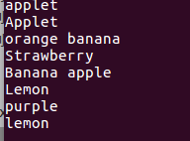
Vi练习题
在当前目录下，用vi新建文件animal，输入以下内容

Slide 44
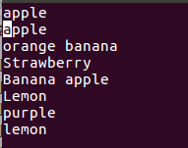
1）将最后三行复制到文件首部，保存退出
2）使用命令，将文件内所有applet和Applet替换为apple，如下图

Slide 45
Linux文件系统
Linux文件系统的概念
Linux文件系统的特点
Linux文件系统的目录结构
Linux文件系统类型
VIM编辑器
Linux文件系统的操作命令

Slide 46
Linux文件的操作命令
显示目录内容： ls
查看当前路径： pwd
切换目录： cd
手册命令 ： man
帮助选项： --help
查看文件内容的命令： cat more less
对指定文件进行内容搜索命令： grep
排序命令： sort
删除重复行命令： uniq
比较文件内容命令： comm diff

Slide 47
Linux文件的操作命令
创建目录：mkdir
复制： cp
删除：rm， rmdir
移动命令： mv
文件内容统计命令： wc
查找符合条件的文件或目录命令： find
文件权限相关命令：chmod chown
压缩、解压tar，gzip
改变文件时间戳：touch

Slide 48
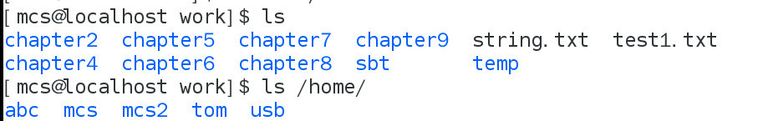
ls 命令
ls命令语法格式： ls [选项] [目录名]
显示目录名下对应文件列表，如无目录名则显示当前目录下文件列表
常用选项 ：
-a ：列出所有文件，包括隐藏文件
-l ：列出详细信息

Slide 49
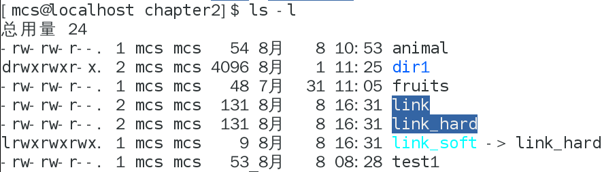
ls命令
上一级目录
当前目录
当前目录下所有文件所占用的空间总和，也可以ls –lh查看
文件属性
文件拥有者
文件大小
文件名
拥有者所在的组
文件硬链接数
文件最后访问日期

Slide 50
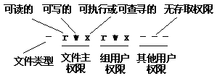
文件属性

Slide 51
ls –l 属性说明
文件硬链接数：
普通文件或符号链接文件：1
目录，则第2字段表示该目录所含子目录的个数
新建空目录，此目录的第二字段就是2，表示该目录下有两个子目录： "." 和".." 。
每次在目录下新建一个子目录，该字段的值就增1，但是新建一个普通文件该字段值不增加。
硬链接和被硬链接的文件：链接个数

Slide 52
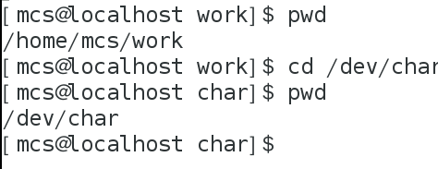
pwd 和 cd 命令
绝对路径
pwd命令语法格式： pwd
显示当前绝对路径
cd命令语法格式： cd 路径名
工作目录切换到指定路径名
相对路径
- ：返回上一次工作目录
.. ：返回到上一级目录
~：进入该用户主目录

Slide 53
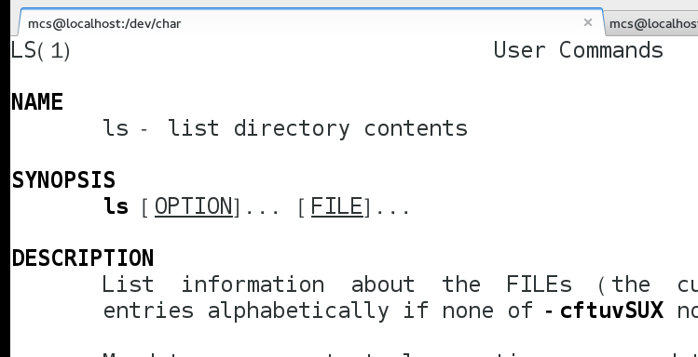
man命令
man命令语法格式： man 指令
显示该指令的用户手册
q：退出帮助手册

Slide 54
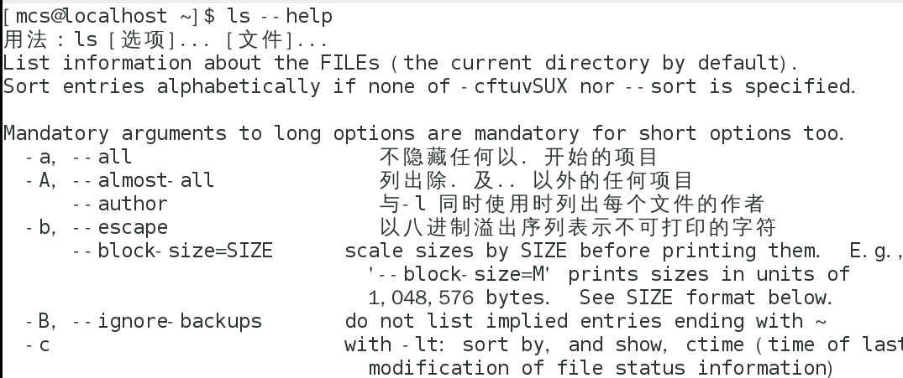
--help选项
语法格式: 命令 –help
显示该命令的帮助文件

Slide 55
man 和 help
一般查询某个命令是起什么作用用man
在知道这个命令的作用后，查询怎么用，则用help选项，大部分命令都有help选项，注意help前面是两个横杠

Slide 56
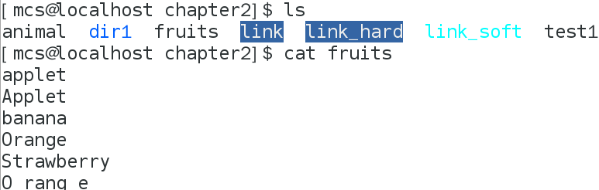
cat命令
cat命令语法格式： cat 文件名
显示该文件内容
cat命令一般显示较少内容的文件，超过一页的用more或less命令

Slide 57

more命令
more命令语法格式： more [选项] 文件名
分屏显示该文件内容
选项示例：
快捷键：
Space 下一屏
Enter 下一行
b 上一屏
q 退出
底部显示信息
从55行开始显示
从匹配STRING字符串的位置开始显示

Slide 58

less命令
与more命令类似，都是分屏显示文件内容。用法也类似，比其更丰富
选项示例：
快捷键：
PageDown 下一屏
Enter 下一行
PageDown 上一屏
q 退出
显示行号
从匹配HOSTNAME的位置开始显示

Slide 59
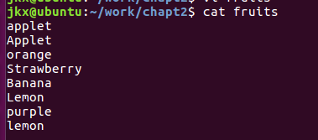

grep命令
grep命令语法格式：
grep [选项] 查找模式 文件
作用：在文件中查找符合查找模式的内容
查找包含apple的行

Slide 60
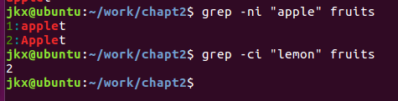
grep命令
常用选项
-i：忽略大小写
-n：显示行号
-c：统计数目
-w：精确匹配某个字
-r：递归

Slide 61


grep命令模糊查询
查找模式
可以使用正则表达式，支持模糊查询。通常用引号（双引号或单引号）包起来。
查找fruits文件中以t结尾的行
查找fruits文件中至少包含6个连续小写字母的行

Slide 62

grep正则表达式元字符集：
^ 锚定行的开始。 例如： ^apple匹配所有以apple开头的行。
$ 锚定行的结束。例如： apple$匹配所有以apple结尾的行。
\ 锚定单词的开始，如:\apple匹配包含以apple开头的单词的行。
\> 锚定单词的结束，如apple\>匹配包含以apple结尾的单词的行。
^ 锚定行的开始 和 \> 锚定单词结束 的区别

Slide 63
grep正则表达式元字符集：
. 匹配一个非换行符的字符。例如：app.e匹配app后接一个任意字符，然后是e。
* 匹配零个或多个相同字符。如： oo*, 表示第一个o一定存在，第二个o可以有一个或多个，也可以没有，因此整体表示至少一个o.。
所以，可以用.*表示 0个或多个任意字符
[] 匹配一个指定范围内的字符，如‘[Aa]pple匹配Apple或apple。
[^] 匹配一个不在指定范围内的字符，如：[^A-RT-Z]pple匹配不包含A-R和T-Z的一个字母开头，紧跟pple的行。

Slide 64
x\{m\} 重复字符x，m次，如：a\{5\}匹配包含5个a的行。
x\{m,\} 重复字符x,至少m次，如：a\{5,\}匹配至少有5个a的行。
x\{m,n\}重复字符x，至少m次，不多于n次，如：a\{5,10\}匹配5--10个a的行。

Slide 65
grep命令练习
用vi或gedit创建文件file.txt，内容：
48 Dec 3BC1977 LPSX 68.00 LVX2A 138
483 Sept 5AP1996 USP 65.00 LVX2C 189
47 Oct 3ZL1998 LPSX 43.00 KVM9D 512
219 dec 2CC1999 CAD 23.00 PLV2C 68
484 nov 7PL1996 CAD 49.00 PLV2C 234
483 may 5PA1998 USP 37.00 KVM9D 644
216 sept 3ZL1998 USP 86.00 KVM9E 234

Slide 66
grep命令练习题
1）含有“48”字符串的行的总数
2）显示含有“48”字符串的所有行的行号
3）显示包含“以K开头，以D结尾” 的单词的所有行
4）显示含有九月份的行
5）显示头两个是大写字母，中间两个任意，并以C结尾的行
6）显示行首不是4或8的行
7）显示重复字符9,至少3次的行
8）显示包含4个连续大写字母的行

Slide 67

1）含有“48”字符串的行的总数
2）显示含有“48”字符串的所有行的行号

Slide 68
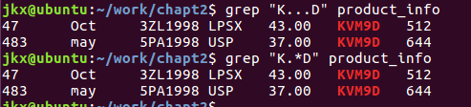

3）显示包含“以K开头，以D结尾” 的所有行（两种方式都可）
4）显示含有九月份的行

Slide 69


5）显示头两个是大写字母，中间两个任意，并以C结尾的行
6）显示行首不是4或8的行

Slide 70

7）显示重复字符9,至少3次的行
8）显示包含4个连续大写字母的行

Slide 71
创建目录mkdir
语法格式：
mkdir [选项] 目录名
选项：
-p ：会自动建立不存在的中间目录

Slide 72
复制cp
语法格式：
cp [选项] 源文件或目录 目标文件或目录
选项：
-r ： 递归，当复制目录时需要加此选项
-d： 复制符号链接文件时使用

Slide 73
rm命令
格式：
rm [选项] 文件或目录名
常用选项
-f：强制删除
-i：给用户提示
-r：递归删除，删除目录时使用

Slide 74
删除目录 rmdir
语法格式：
rmdir [选项] 文件列表
选项：
-p选项，删除后如果上层目录为空，一并删除

Slide 75
移动mv
语法格式：
mv [选项] 源文件 目标文件
将源文件移动到目标文件处，如果源文件和目标文件在同一目录中，则表示重命名
选项：
-r ： 移动目录时需要加此选项，表示递归

Slide 76
排序命令sort
语法格式：
sort [选项] 文件
作用：对文件所有的行进行排序
选项：
-d ： 按字典顺序排序
-f： 忽略字母大小写
-o 文件名 ：讲排序结果输出到“文件名” 的文件中
-u：排序后相同的行只保留一行

Slide 77
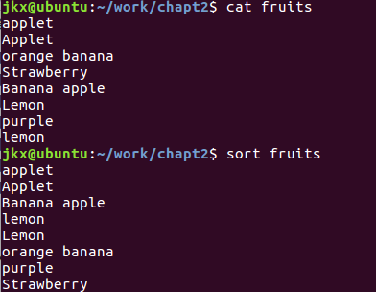

Slide 78
去除重复行uniq
语法格式：
uniq [选项] [输入文件 [输出文件]]
作用：对去掉文件中重复行
选项：
-c ：在输出中，统计重复次数
-d： 只显示重复行
-u：只显示不重复行

Slide 79
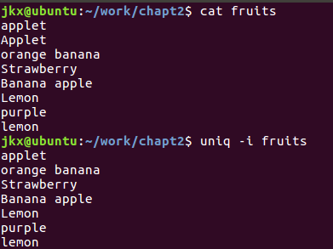
uniq的一个特性，检查重复行的时候，只会检查相邻的行

Slide 80
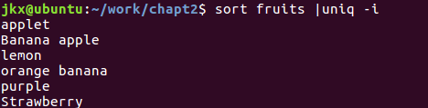
对于重复行不连续，可以先排序，然后再uniq

Slide 81
比较文件内容comm
语法格式：
comm [-123] [file1][file2]
作用：对两个已经排好序的文件进行比较。其中file1和file2是已排序的文件。
选项：
-1 不显示只出现在第一个文件的行。
-2 不显示只出现在第二个文件的行。
-3 不显示同时出现在两个文件的行

Slide 82
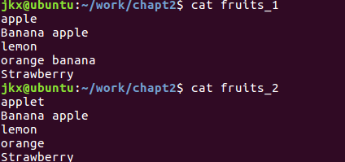
一般用法
comm -12 显示两个文件同时出现的行也就是交集
comm -13 显示只出现在第二个文件的行
comm -23 显示只出现在第一个文件的行

Slide 83
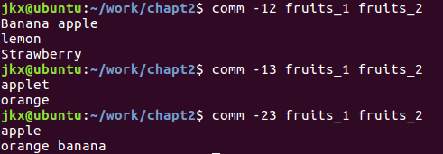

Slide 84
找文件不同diff
语法格式：
diff [选项] 文件列表
作用：比较文件不同之处，不要求提前排序，如果两个文件完全相同，则无输出
选项：
-b ： 忽略空格造成的不同
-B： 忽略空行造成的不同
-i ：忽略大小写造成的不同

Slide 85
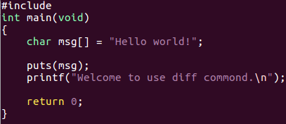
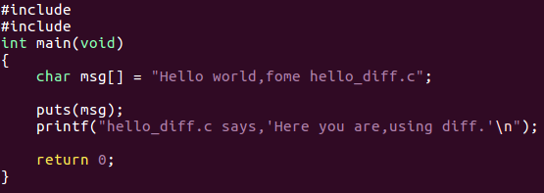
file1.c
file2.c

Slide 86
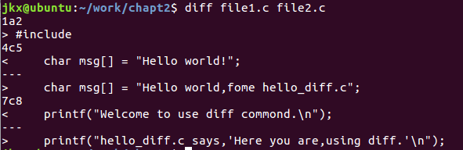
1a2:右边文件第2行比左边文件第1行多了（a，add，类似的c表示change，d表示delete）一行
4c5:右边文件第5行和左边文件第4行不同

Slide 87
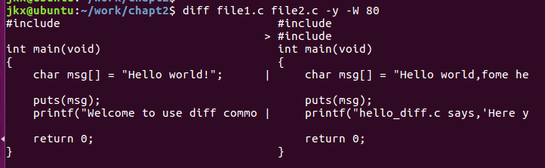
-y：并排显示
-W ：列宽

Slide 88
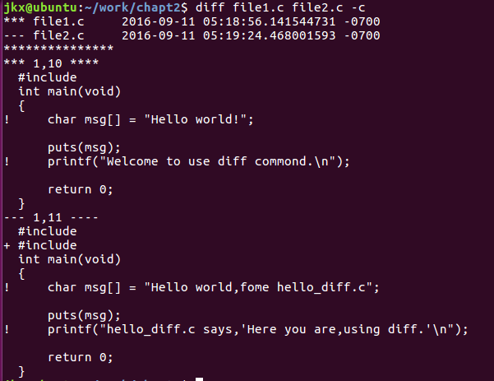

Slide 89
-c：表示上下文格式输出
这种方式在开头两行作了比较文件的说明，这里有三中特殊字符： ＋ 比较的文件的后者比前着多一行 － 比较的文件的后者比前着少一行 ！ 比较的文件两者有差别的行

Slide 90
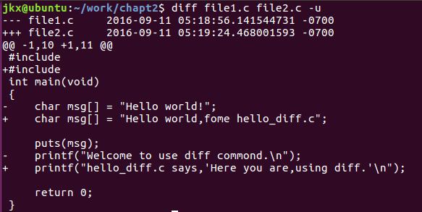
-u：统一格式的输出。
更加紧凑，所以更易于理解，更易于修改。

Slide 91

假如你想查看两个文件是否不同又不想显示差异之处的话，可以加上-q选项：

Slide 92
统计 wc
空格分开的最大字符串
语法格式：
wc [选项] 文件
作用：统计文件中的字节数、字数、行数
选项：
-c ：统计字节数byte
-m： 统计字符数char
-l ：统计行数
-w: 统计字数word

Slide 93
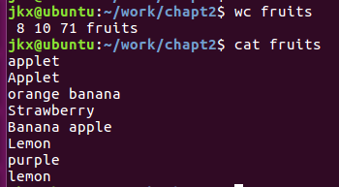
行数 单词数 字节数 文件名

Slide 94

查看用户主目录下包含多少个文件或目录

Slide 95
查找文件 find
语法格式：
find [路径名] [表达式]
作用：在指定路径中查找符合表达式条件的文件
常用表达式：
-name <文件名> ：找到指定文件名的文件或目录
-type <文件类型>： 找到指定类型的文件
-size<文件大小>：查找指定大小的文件
-user<用户名>:查找指定用户名拥有的文件
-atime n:查找系统中最近ｎ天存取过的文件

Slide 96
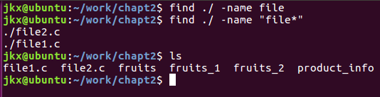
-name //根据文件名查找（精确查找）
-iname //根据文件名查找，但是不区分大小写

Slide 97


？表示 通配任意的单个字符
[ ] 表示 通配括号里面的任意一个字符

Slide 98
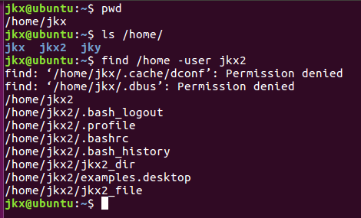
-user //根据属主来查找文件
-group //根据属组来查找文件

Slide 99

-a 连接两个不同的条件（两个条件必须同时满足）
-o 连接两个不同的条件（两个条件满足其一即可）
-not 对条件取反的

Slide 100
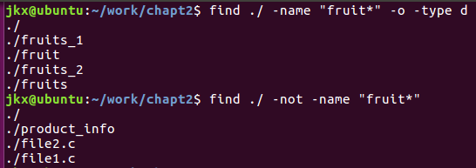

Slide 101
存取选项

Slide 102
chmod改变存取权限命令
对于目录需要添加-R选项
改变文件或目录的许可权限
chmod [who] [opt] [mode] 文件名…
who表示对象
u 代表用户自己，即文件的所有者
g 代表本人所在的组，组成员
o 系统中其他的用户
a 所有用户
opt表示操作
+ 增加权限
- 减少权限
= 使存储权限等于
mode表示权限，可以是下面一个或多个组合
r 读权限
w 写权限
x 执行权限

Slide 103
chmod命令
mode还可以用数字来表示
chmod [数字mode] 文件
权限 | 对应二进制 | 十进制
rwxr-xr-x | 111 101 101 | 755
rwxrw-rw- | 111 110 110 | 766
rwxrwxrwx | 111 111 111 | 777
r-------- | 100 000 000 | 400
rwxr--r-- | 111 100 100 | 744

Slide 104
chmod举例
$ chmod u+x file //给file的属主增加执行权限
$ chmod 751 file //给file的属主分配读、写、执行(7)的权限，给file的所在组分配读、执行(5)的权限，给其他用户分配执行(1)的权限
$ chmod u=rwx,g=rx,o=x file //上例的另一种形式
$ chmod =r file //为所有用户分配读权限
$ chmod 444 file //同上例
$ chmod a-wx,a+r file // 同上例
$ chmod -R u+r directory //递归地给directory目录下所有文件和子目录的属主分配读的权限

Slide 105



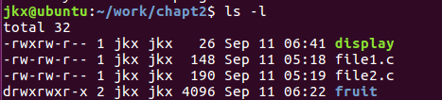

Slide 106
改变用户主chown
chown命令：
chown [选项] [所有者][:[组]] 文件
改变文件的拥有者和群组。在更改文件的所有者或所属群组时。普通用户不能将自己的文件改变成其他的拥有者。其操作权限一般为管理员。
选项：-R 递归处理指定目录以及其子目录下的所有文件（注意是大写R）

Slide 107
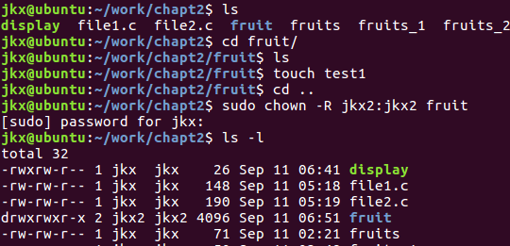

Slide 108
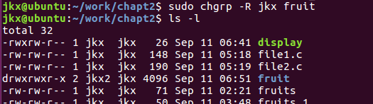
改变用户组命令chgrp
chgrp命令：
chgrp [选项] [组] [文件]
改变文件方式改变文件或目录的所属群组。其操作权限一般为管理员。
选项：-R 递归处理指定目录以及其子目录下的所有文件（注意是大写R）

Slide 109
压缩/解压缩命令tar
tar［选项］［文件］
用来压缩和解压文件。
选项：
-c 建立新的压缩文件 （压缩）
-x 从压缩的文件中提取文件（解压）
-v 显示操作过程
-z 支持gzip解压文件
-j 支持bzip2解压文件
-Z 支持compress解压文件
-f 指定压缩文件

Slide 110
tar命令
习惯上都用 .tar 来作为辨识用tar命令打包以后的文件。
如果加 z 参数，则以 .tar.gz 或 .tgz 来代表 gzip 压缩过的 tar包；
如果加 j 参数，则以 .tar.bz2 来作为tar包名。
一般压缩：
tar -cvzf 压缩后文件名.tgz(.tar.gz) 待压缩的文件列表
tar –cvjf 压缩后文件名.tar.bz2 待压缩的文件列表
一般解压：
遇到.tgz(.tar.gz) 用tar -cvzf 压缩文件
遇到.tar.bz2 用tar –cvjf 压缩文件

Slide 111
压缩/解压缩命令gzip
格式： gzip ［选项］ 压缩（解压缩）的文件名，后缀名一般为.gz
选项：
-d 将压缩文件解压。
-r 递归式地查找指定目录并压缩其中的所有文件或者是解压缩。
-t 测试，检查压缩文件是否完整。
-v 对每一个压缩和解压的文件，显示文件名和压缩比。

Slide 112
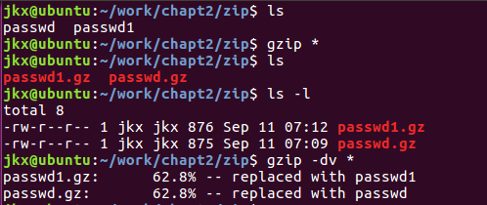

Slide 113
课后作业
（2）什么是虚拟文件系统，Linux为什么采用虚拟文件系统？P47
答：虚拟文件系统是Linux 内核中的一个软件层，用于允许不同的文件系统共存，并给用户程序提供统一的文件函数接口。虚拟文件系统还允许跨文件系统操作。

Slide 114
课后作业
（4）什么是文件？Linux下主要有哪些类型文件？P47-48
答：文件是指由创建者定义的，具有文件名的一组相关元素的集合，文件可以是文本文档、图片、程序等。
Linux下的文件类型包括：普通文件，也称为常规文件，是Linux中最一般格式的文件，包括系统文件、用户文件和库函数；目录文件，是由文件目录信息构成的特殊文件，目录文件的内容不是应用程序和数据，而是用来检索普通文件的目录信息；设备文件，在Linux中输入输出设备被看做特殊文件，设备文件分两类，字符设备文件和块设备文件；符号链接文件，是一种特殊类型的文件，它的内容只是一个字符串，该字符串可能指向一个存在的文件也可能什么都不指向。

Slide 115
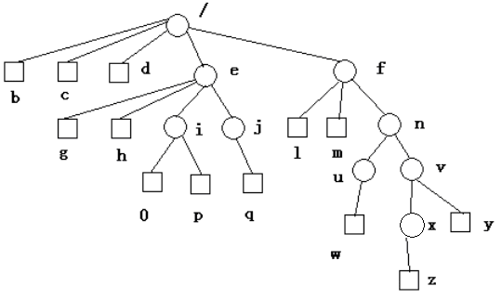
课后作业
根据下图，圆圈代表目录，方框代表文件，当前目录为n，用相对路径法和绝对路径放分别写出文件g、o、z的路径。

Slide 116
课后作业
将主目录下的文件.bashrc复制到/tmp下，并重命名为bashrc，用命令实现上述过程。
答：cp ~/.bashrc /tmp/bashrc。
或者 cp ~/.bashrc /tmp/
mv /tmp/.bashrc /tmp/bashrc

Slide 117
课后作业
将/home/stud1/wang目录做归档压缩，压缩后生成wang.tar.gz文件，并将此文件保存到/home目录下，用命令实现上述过程。
答： tar zcvf /home/wang.tar.gz /home/stud1/wang
或者 tar cvzf wang.tar.gz /home/stud1/wang
mv wang.tar.gz /home

Slide 118
课后作业
在Linux下有一文件列表内容如下：
（1）要完整显示如上文件类别信息，应该使用什么命令？
答：ls -l
（2）上述文件列表内容的第一列内容“lrwxrwxrwx”中的“l”是什么含义？对于其它类型的文件或目录还可能出现什么字符，它们分别表示什么含义？
答；“l”表示该文件是符号链接文件。“-”表示该文件是普通文件，“d”表示该文件是目录，“b”表示该文件是块设备文件，“c”表示该文件是字符设备文件。

Slide 119
课后作业
（3）上述文件列表内容的第一列内容“lrwxrwxrwx”中的第一、二、三个“rwx”分别代表什么含义？
答：第一个“rwx”表示该文件的文件主人具有读写执行的权限，第二个“rwx”表示该文件的主人同组用户具有读写执行的权限，第三个“rwx”表示该文件的其他用户具有读写执行的权限。
（4）上述文件列表内容的第五列内容“6”是什么含义？
答：表示该文件的大小，6字节。
（5）上述文件列表内容的最后一列内容“nurse2->nurse1”是什么含义？
答：表示文件nurse2是符号链接文件，其链接到文件nurse1。

Slide 120
课后作业
在根目录下创建目录gdc，并设置权限为gdc的主人具有读写执行权限，与主人同组用户可读写，其它任何用户则只能读。
答：mkdir /gdc
chmod u=rwx,g=rw,o=r /gdc
或者 mkdir /gdc
chmod 764 /gdc

Slide 121
课后作业
14．在用户user的主目录下新建目录software，并将路径/etc下所有以h开头的文件及目录拷贝到software中，用命令实现上述过程。
答：mkdir /home/user/software
cp /etc/h* /home/user/software

Slide 122
课后作业
15．什么是符号链接，什么是硬链接？符号链接与硬链接的区别是什么？
答： 符号链接文件包含到另一个文件的路径名。当用户需要在不同的目录下用到相同的文件时，不需要在每一个目录下都存放该文件，只要在某个固定的目录下存放，然后在其它的目录下用命令链接（link）它即可，不必重复的占用磁盘空间，
硬链接指通过索引节点来进行的链接。在Linux系统中，内核为每一个新创建的文件分配一个Inode（索引结点），文件属性保存在索引结点里，系统是通过索引节点（而不是文件名）来定位每一个文件。在Linux系统中，可以通过命令让多个文件名指向同一索引节点，这多个文件即为硬链接文件。
符号链接可以建立对于文件和目录的链接，硬链接只能建立对文件的链接；符号链接可以跨文件系统，即可以跨磁盘分区，硬链接不可以跨文件系统；符号链接的文件类型位是l，链接文件具有新的i节点，硬链接的文件类型位是“-”，且硬链接文件的i节点同被链接文件相同。

Slide 123
Linux系统中删除文件命令为：
A、mkdir B、rmdir C、delete D、rm
Linux默认的分区类型是：
A、vfat B、ext3/ext4 C、swap D、 FAT32
Linux系统中，哪一个命令可更改一个文件的权限设置？
A、attrib B、chmod C、change D、file
linux系统命令包含在下列哪个目录中:
A、/usr B、/ lib C、/bin D、/proc
在给定文件中查找与设定条件相符字符串的命令为：
A、grep B、 gzip C、 find D、 sort

Slide 124
Linux文件系统采用的是：
A、 星型结构 B、 树型结构
C、网状结构 D、 拓扑结构
欲把当前目录下的 file1.txt 复制为 file2.txt，正确的命令是：
A、 copy file1.txt file2.txt B、 cp file1.txt|file2.txt
C、 cat file2.txt file1.txt D、cat file1.txt>file2.txt
Linux下创建一个软链接（符号链接），应该使用的命令是：
A、ln B、ln -s C、 touch D、cat

Slide 125
当前目录是/，写出删除/home/jkx/abc目录的命令，该目录中有文件。
Linux系统中，文件系统的根目录为______
显示当前所在目录的命令是 ______
比较两个文件不同之处的命令是 ______
文件属性-r-xr-xr--对应的8进制表示为______。
Vi编辑中，在命令模式下，复制当前光标所在行开始的3行的命令是显示当前所在目录的命令是 ______。
用grep命令在文件file.txt中查找头两个是大写字母，中间两个任意字符，以a结尾的行，写出具体命令。

Slide 126
Thank You !
作业：2,4,6,8,11,12,13,14,15
www.themegallery.com

